Slide 1




وزارة التعليم العالي والبحث العلمي
جامعة وهران للعلوم والتكنولوجيا محمد بوضياف
République Algérienne Démocratique et Populaire
Ministère de l’enseignement Supérieur et de la Recherche Scientifique
Université des Sciences et de la Technologie d’Oran Mohamed BOUDIAF
FACULTÉ DE GÉNIE ELECTRIQUE
DÉPARTEMENT D’ÉLECTRONIQUE
Laboratoire LSI
Mémoire de projet de fin d’études pour l’obtention du diplôme de Master:
Conception et réalisation d’une plateforme de traitement d’images de télédétection en sciences de l’univers
Présenté par :
Mr Louchene Wassim
Mr DALI Fethi Abdellatif
Mr. OUSLIM MOHAMED | Président
Mr. BREZINI SALAH EDDINE | Encadrant
Mr. ZOUAGUI Tarik | Examinateur
Mme. DJERROUD SALIMA | Examinatrice
Année universitaire 2024-2025

Slide 2

Introduction
Contexte du Problème :
Contexte et Motivations

Slide 3

Solution Proposée :
Introduction
Contexte du Problème :
Prolifération des Données :
Augmentation des données de télédétection.
Sources : Nombreux capteurs satellitaires et aéroportés.
Défis liés aux Données :
Offrent des perspectives considérables.
La diversité des formats.
La complexité des traitements.
Limitations des Outils Existants :
Coûts élevés.
Personnalisation limitée.
Difficulté d'intégration d'algorithmes pour les scientifiques.

Slide 4

Contexte du Problème :
Introduction
Solution Proposée :
Développement du Logiciel "HyperView" :
Plateforme interactive.
Extensible.

Slide 5

HyperView
Objectifs Spécifiques :
Objectifs et Architecture Logicielle

Slide 6
Objectifs Spécifiques :
Objectifs et Architecture Logicielle
Interface Utilisateur (UI)
Architecture et Extensibilité
Visualisation Interactive
Prétraitement
Chargement de différents types de données

Slide 7
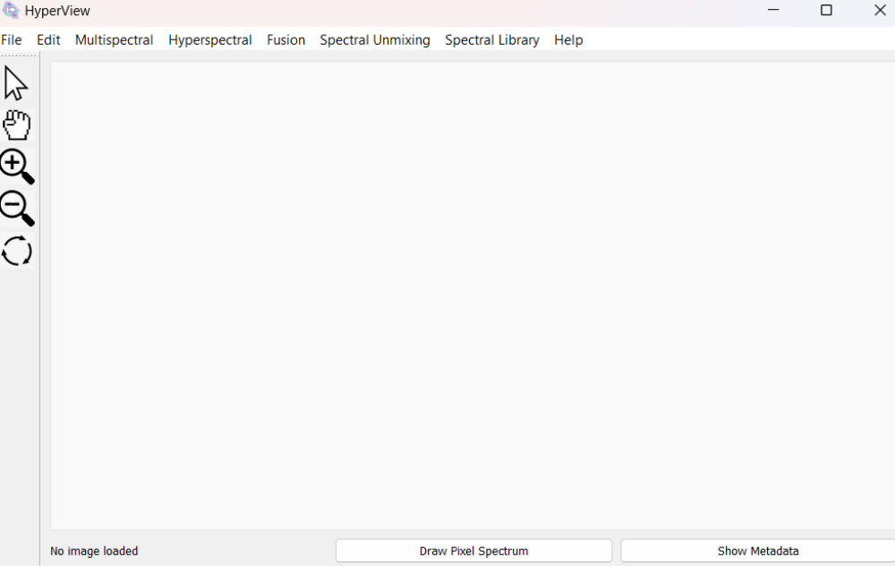
Interface Utilisateur (UI)
Objectifs et Architecture Logicielle
Intuitive et Centralisée :
Conception ergonomique pour une prise en main facile.
Accès centralisé à toutes les fonctionnalités.
Système d'onglets.

Slide 8
Chargement des Données
Objectifs et Architecture Logicielle
Compatibilité Étendue des Formats d'Images :
TIFF, JPEG, PNG, ENVI, HDF, NetCDF
Gestion des Fichiers de Métadonnées :
Prise en charge spécifique des métadonnées

Slide 9

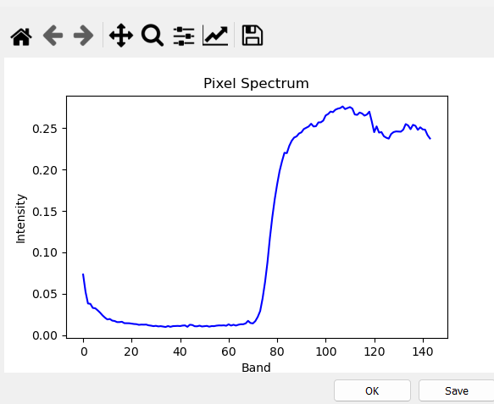
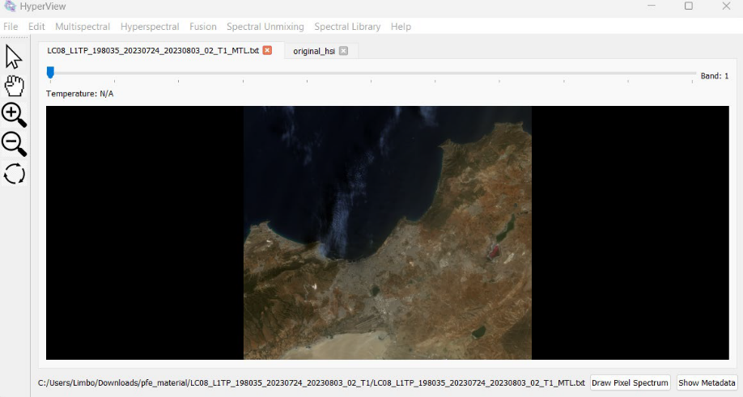
Visualisation Interactive
Objectifs et Architecture Logicielle
Outils de Visualisation Performants :
Affichage des images
Fonctions de zoom, panoramique.
Visualisation de profils spectraux.

Slide 10
Prétraitement
Objectifs et Architecture Logicielle
Fonctionnalités Intégrées :
Recadrage (Cropping).
Transformations Hyperspectral vers Multispectral (HS vers MS).
Sous-échantillonnage (Downsampling).
Corrections Atmosphériques Fondamentales.

Slide 11
Architecture et Extensibilité
Objectifs et Architecture Logicielle
Conception Modulaire :
Permettre l'ajout facile de nouvelles fonctionnalités
Extensibilité :
Faciliter l'intégration future d'algorithmes spécialisés (ex: classification, détection d'objets, etc.).

Slide 12
Architecture Générale :
Objectifs et Architecture Logicielle
Couche de Présentation (GUI - PyQt5).
Couche de Logique Applicative et de Traitement (modules Python pour opérations et algorithmes).
Couche d'Accès et de Gestion des Données (chargement, sauvegarde, représentation interne NumPy, métadonnées).

Slide 13
LST
Estimation de la Température de Surface Terrestre (LST)

Slide 14
Importance de la LST :
LST
Indicateur Direct :
Mesure directe de la chaleur rayonnée.
Essentiel pour la Compréhension de :
Îlots de chaleur urbains (ICU).
Changements climatiques.

Slide 15
Méthodologie
LST
Conversion Radiométrique :
Des niveaux numériques (DN) en radiance (L TOA) et en température d'éclairement (BT).
Correction Atmosphérique:
Corriger les effets d'émissivité et d'atténuation atmosphérique.
Extension SWCVR:
Estimer localement la vapeur d'eau de colonne (CWV)
Estimation de l'Émissivité :
Via NDVI (Normalized Difference Vegetation Index).
Ou DOS (Dark Object Subtraction).

Slide 16
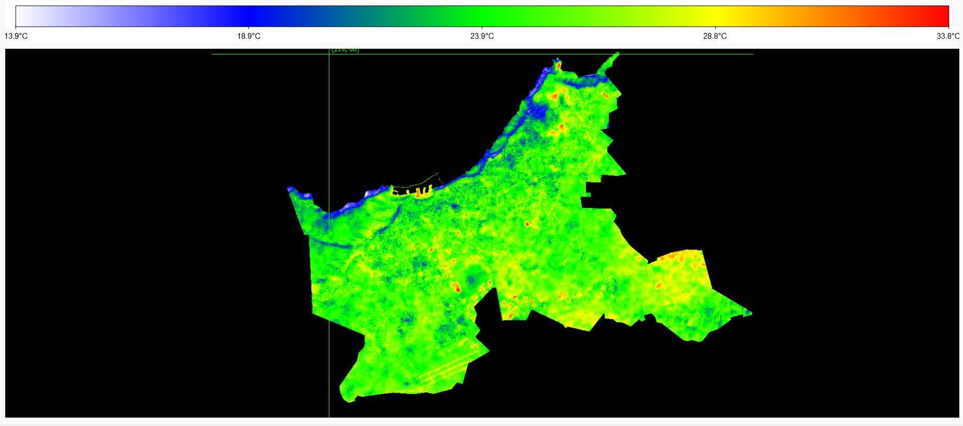
Example de LST sur la carte d’Oran
LST

Slide 17
Fusion d'Images
Fusion d'Images Hyperspectrales et Multispectrales

Slide 18
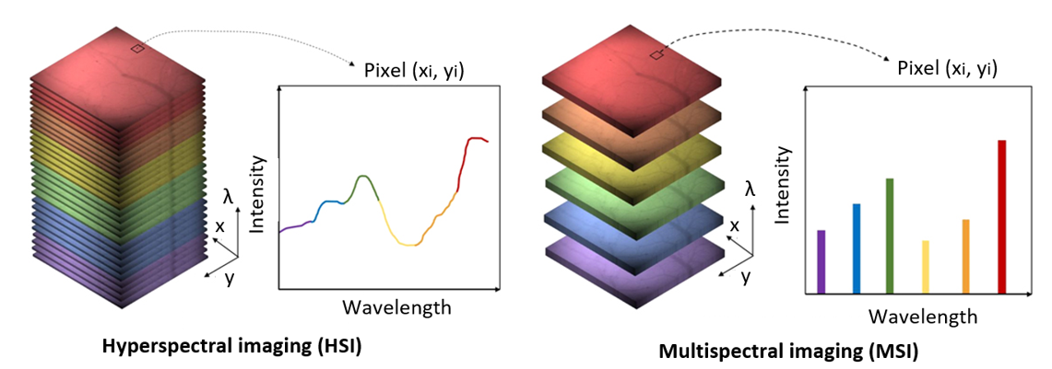
Fusion d’images
Image Hyperspectrale : une résolution spectrale haute.
Image Multispectrale : une résolution spatiale haute.

Slide 19
Fusion d’images
Objectif : Créer une nouvelle image avec une résolution spatiale et spectrale trés élever
Méthodes :
- CNMF (Coupled Nonnegative Matrix Factorization)
- HSB-SV (Hyperspectral Super-resolution with spectra bundles)

Slide 20
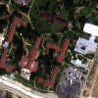
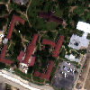
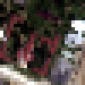
Fusion d’images
Image multispectrale
Protocole de Wald
Image hyperspectrale de référence
SRF
Image hyperspectrale
PSF

Slide 21
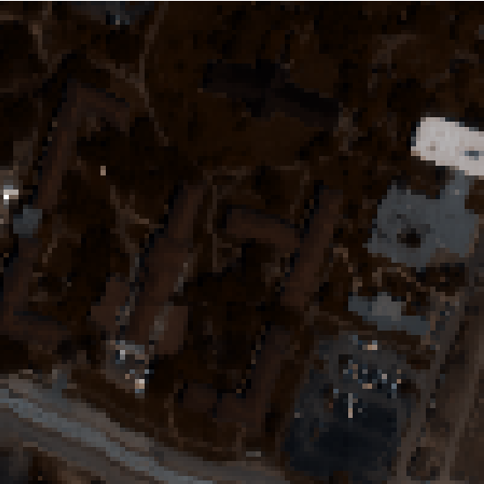
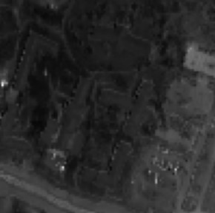
Résultats du Fusion
Fusion d’images
Image fusionnée par la CNMF
Image fusionnée par la HSB-SV

Slide 22
Fusion d’images
Comparaison entre CNMF et HSB-SV
Métrique : | CNMF : | HSB-SV :
PSNR (dB) (∞ ): | 46.038 | 42.072
RMSE : | 0.009 | 0.0144
SAM (°)(0) : | 2.521 | 4.798
UQI (1) : | 0.997 | 0.992
ERGAS (0): | 1.699 | 3.256
La CNMF gagne sur tous les métriques.

Slide 23
Démélange Spectral
Extraction des Matériaux Purs et Estimation des Abondances

Slide 24
Démélange Spectral
Concept : dans l’image hyperspectral, il peut exister des pixels composées d’un mélange de différent matériaux purs.
Objectif : Décomposer les pixels mixtes en leurs matériaux purs et estimer leurs fractions d'abondance.
Méthodes :
- VCA pour extraction les signatures spectrale des matériaux purs.
- NMF (HALS, NNLS, LMSU) pour estimations les cartes d’abondance.

Slide 25
Démélange Spectral
Vertex Component Analysis (VCA) :
Méthode qui recherche les points extrêmes dans la projection ​​de pixels, ces extrémités sont supposées être les pixels les plus purs.

Slide 26
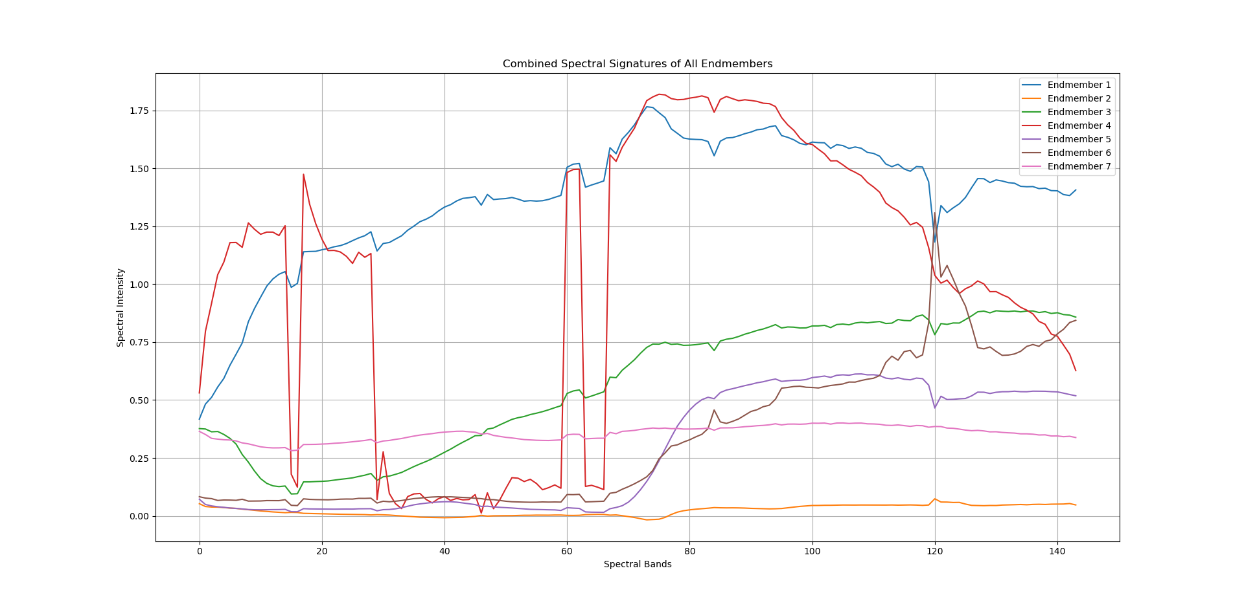
Démélange Spectral
Signatures spectrales des matériaux purs

Slide 27
Démélange Spectral
La NMF utilise les signatures spectrale extraits par VCA et décompose les données hyperspectrales en deux matrices non négatives
Les méthodes utilisée :
- HALS (Hierarchical Alternating Least Squares)
- LMSU (Lee Seung Multiplicative Update)
- NNLS (Non-Negative Least Squares Alternating)

Slide 28
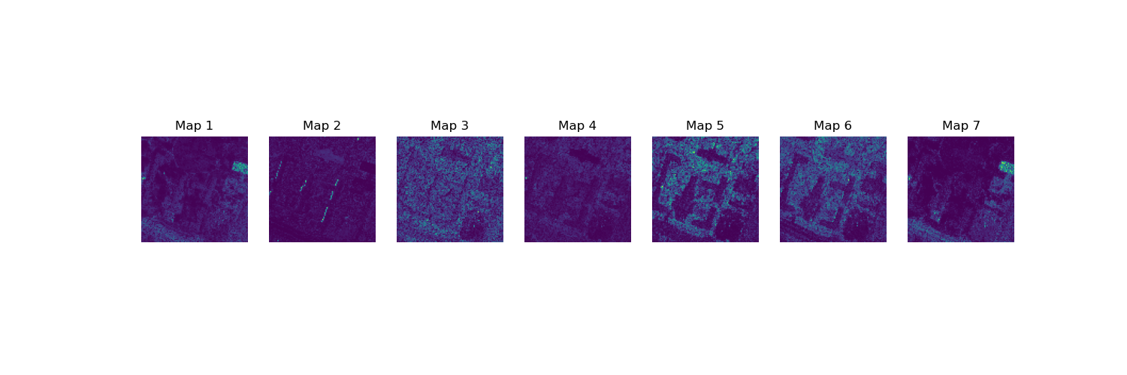
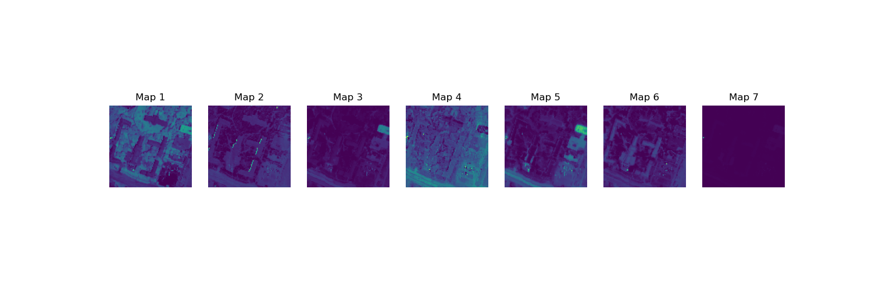
Démélange Spectral
Carte d'abondance estimé par la LMSU
Carte d'abondance estimé par la HALS

Slide 29
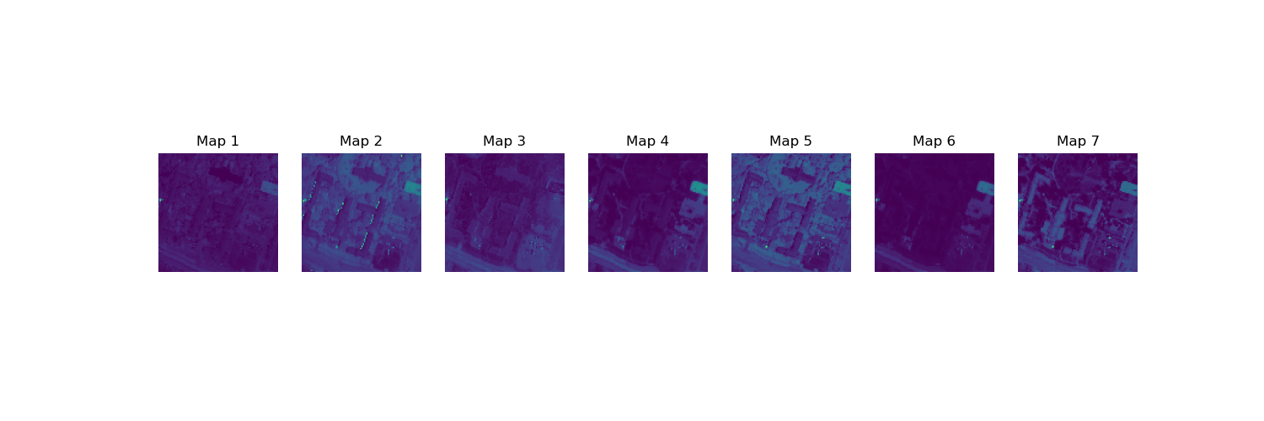
Démélange Spectral
Carte d'abondance estimé par la NNLS

Slide 30
Bibliothèque Spectrale

Slide 31
Bibliothèque Spectrale
Objective : au lieu d'applique la VCA sur tous l'image, on applique VCA sur un subset de taille (X,Y) specifier par l'utilisateur
Avantages :
- Réduction du temps de calcules.
- Analyse ciblé sur une zone d'intérêt.
- Extraction directe de la bibliothèque d’une image hyper sans passer par une bibliothèque prédéfinie.

Slide 32
Implémentation sur Raspberry Pi
Implémentation Embarquée sur Raspberry Pi 3B/3B+

Slide 33
Implémentation sur Raspberry Pi
Objectif : évaluer les performances de l’algorithme HSB-SV sur des plateformes embraquées à ressources limitées.
Plateforme : Raspberry Pi 3B/3B+
Applications :
- Télédétection embarqué (drone, satellites légers)
- Agriculture de précision.
- Surveillance environnementale : pollution, incendies.

Slide 34
Résultats Expérimentaux sur Raspberry Pi
Implémentation sur Raspberry Pi
Résultats de critères de performances:
Le Pi 3B+ est légèrement plus performant grâce à sa fréquence CPU supérieur mais la température des deux processeurs augment.
Plateforme : | Temps (s) : | CPU (%) : | RAM (MB) : | Temperature :
Pi 3B : | 46.28 | 176.62 | 6.16 | augmente
Pi 3B+ | 45.02 | 160.55 | 5.34 | augmente

Slide 35
Merci

